Slide 1
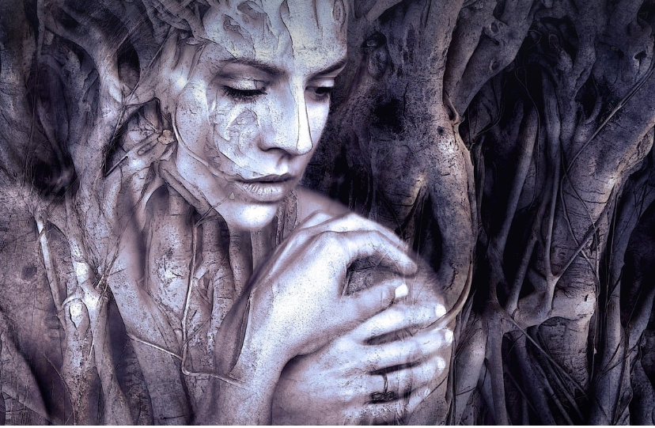

UNIVERSIDAD AUTÓNOMA DEL ESTADO DE MÉXICO
PLANTEL NEZAHUALCÓYOTL DE LA ESCUELA PREPARATORIA
Asignatura: Psicología
Tema: Módulo IV
Bases sociales del comportamiento humano
Semestre: Sexto
FEBRERO -JULIO 2023
Dra. Laura Espinoza Avila

Slide 2
PROPÓSITO:
Distingue las bases sociales del comportamiento y como influyen en su comportamiento como un ser biopsicosocial.
COMPETENCIA DISCIPLINAR
CIENCIAS SOCIALES BÁSICAS
Identifica el conocimiento social y humanista como una construcción en constante transformación

Slide 3
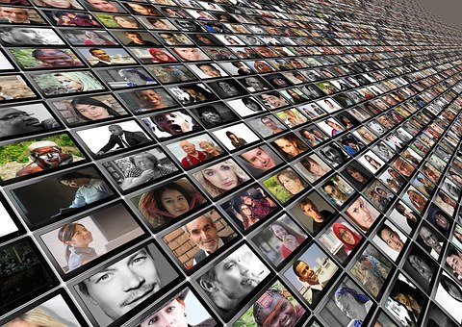
Psicología Social: roles, posición y estructura de grupo, normas y anomia
La psicología social es una de las ramas de la psicología que se encarga de analizar los procesos que influyen en el modo en que funciona una sociedad, también investiga la influencia de las relaciones sociales en el desarrollo humano; ésta nos dice que son los procesos sociales los que moldean la personalidad de cada individuo.

Slide 4
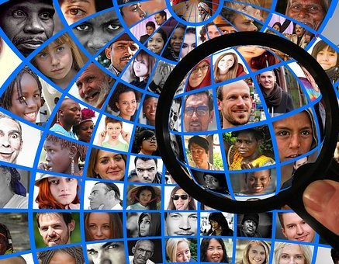
Ignacio Alonso menciona que la psicología social investiga cómo las personas conocen y procesan la información de su medio social. El estudio de la percepción, la atribución de la casualidad y la cognición social demuestran la flexibilidad de la conducta humana y la importancia del aprendizaje cultural.

Slide 5
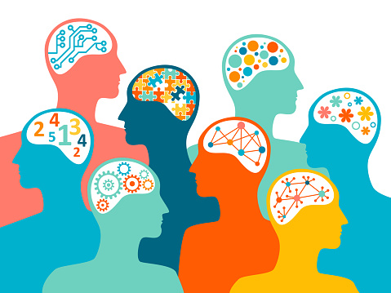
Percepción social:
Cada individuo trata a los demás según como los percibe y no como en realidad son, ya que con frecuencia sólo conocemos la imagen que nos formamos de ellos

Slide 6
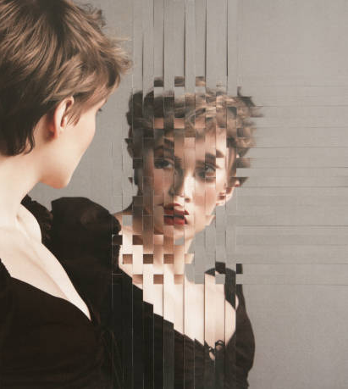
Distorsiones de la percepción social:
Error de primacía
La valoración del primer contacto condiciona los acontecimientos posteriores.
Por ejemplo, conocemos a alguien cuando esta enfadado, es probable que nos pongamos en su contra.

Slide 7
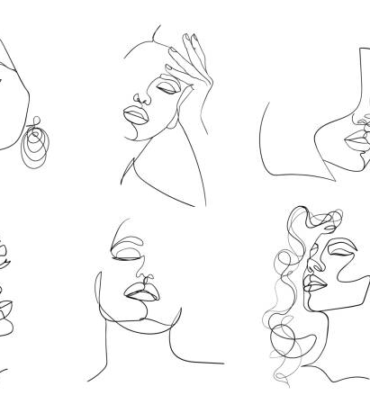
Distorsiones de la percepción social:
Efecto de halo
Si conocemos una característica de una persona presuponemos que también posee cualidades.
Por ejemplo, si consideramos que una persona es guapa, consideramos que también es inteligente, agradable, etc.

Slide 8
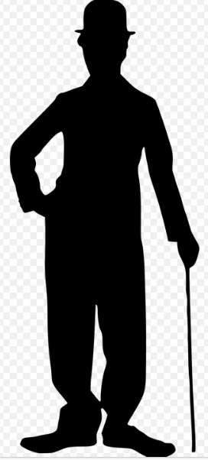
Distorsiones de la percepción social:
Personalidad implícita
Consiste en realizar juicios con informaciones limitadas.
Por ejemplo, cuando afirmamos que todos los vendedores son extrovertidos o que todos los artistas son egocéntricos.

Slide 9

Distorsiones de la percepción social:
Correlación ilusoria
Consiste en percibir una relación donde no existe ninguna o una relación más fuerte de la que existe en realidad.
Por ejemplo, creer que el estado de ánimo de las mujeres se correlaciona con el ciclo menstrual.

Slide 10
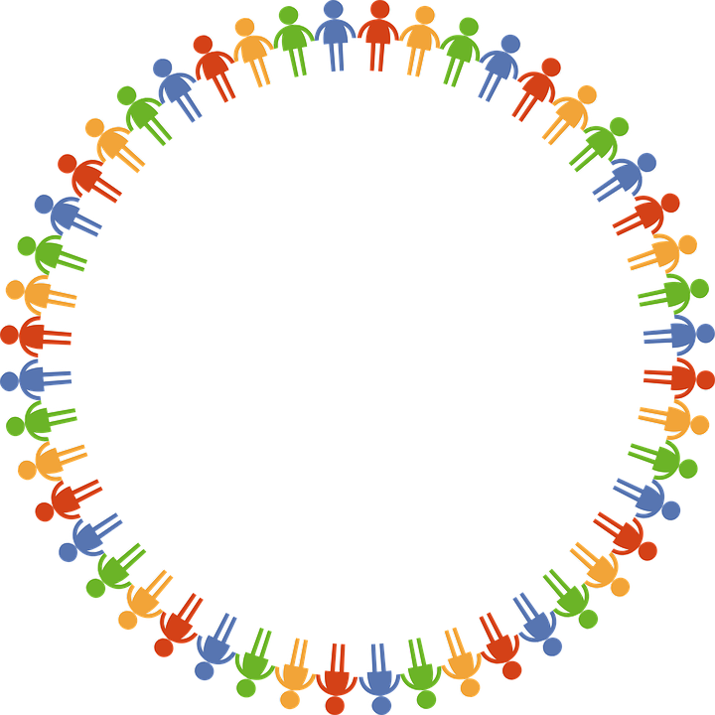
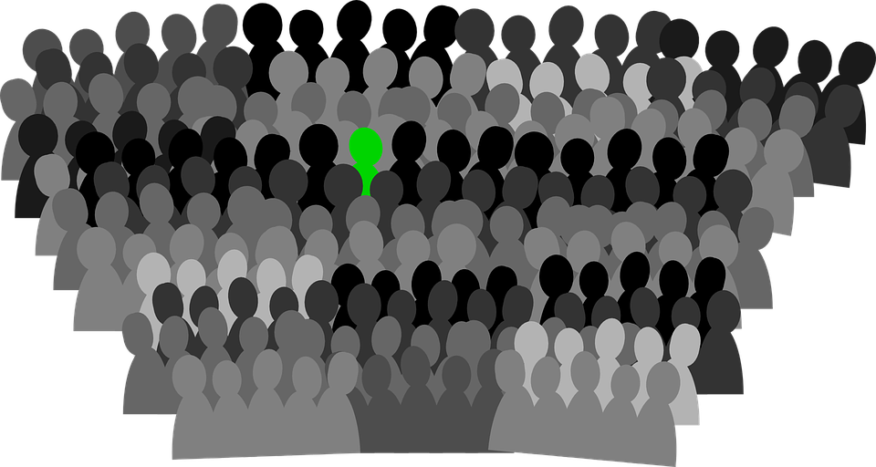
GRUPO
Etimológicamente proviene del italiano groppo o gruppo
El significado inicialmente era “nudo” o “circulo”
El significad o actualmente es REUNIÓN o CONJUNTO

Slide 11

Cada persona adquiere sus aprendizajes básicos y sociales en un grupo, los cuales pueden ser flexibles: como un grupo de amigos, o rígidos: como un grupo de trabajo.
Grupo: es el conjunto de por los menos dos individuos que interactúan entre sí y comparten objetivos en común.

Slide 12
FORMACIÓN DE GRUPOS
Esta estrechamente ligado al propio desarrollo de la humanidad ya que aumentan sus posibilidades de supervivencia.

Slide 13
MECANISMOS DE INTEGRACION SOCIAL
(Moreland)
Integración ambiental: el espacio físico y social proporciona los recursos
Integración comportamental: las personas son interdependientes
Integración afectiva: las personas desarrollan sentimientos compartidos
Integración cognitiva: comparten características personales

Slide 14
TIPOS DE GRUPOS:
PRIMARIOS GRANDES
POR SU ORIGEN POR SU TAMAÑO
            SECUNDARIOS PEQUEÑOS

Slide 15
TIPOS DE GRUPOS:
TEMPORALES FORMALES
POR SU TEMPORALIDAD POR SU FORMALIDAD
            PERMANENTES INFORMALES

Slide 16
FUNCIONES DE LOS ROLES
Constituyen una base para la comunicación entre los miembros
Funcionan y actúan como agencia medidora entre el individuo y el grupo
Cuando el rol se adecua a las expectativas, se asegura el buen funcionamiento
Implica una división de tareas entre los diversos miembros, lo que facilita el alcance de las metas grupales
Los roles forman parte de nuestra autodefinición en el grupo

Slide 17
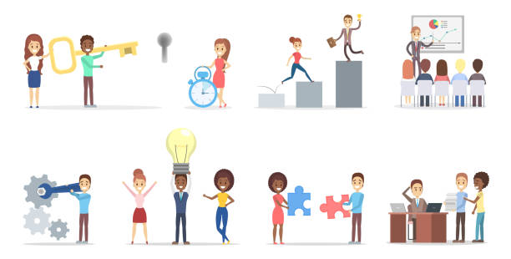
ROLES GRUPALES
Rol: conjunto de conductas esperadas que se vinculan con la posición de un grupo, modelo de conducta social
TIPOS DE ROLES
Prescrito Realizado Ideal Institucionalizado Informal
o
Impuesto

Slide 18
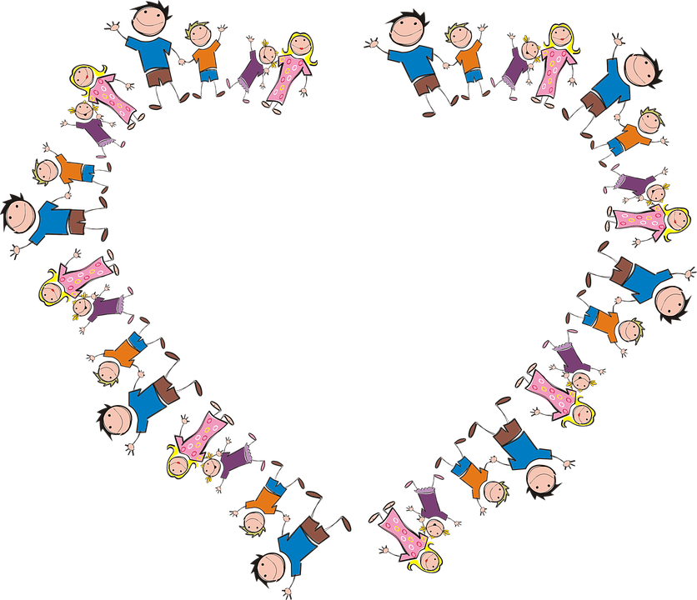
CLASIFICACIÓN DE ROLES
Relacionados con la formación y mantenimiento de la dinámica grupal
Relacionados con las tareas para conseguir las metas colectivas
Individuales dirigidos a la satisfacción de necesidades personales

Slide 19
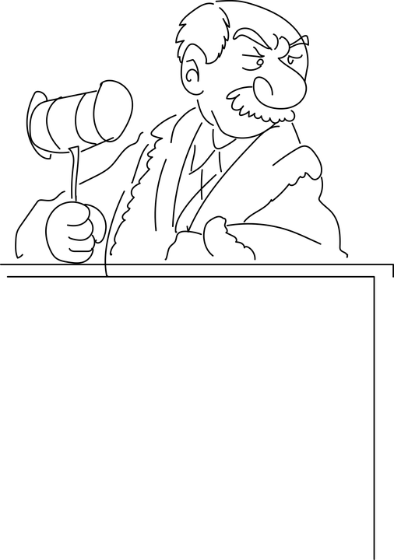
NORMAS SOCIALES
Son patrones o expectativas de conducta compartidas por los miembros de un grupo, regulan el comportamiento adecuado y correcto

Slide 20
FUNCIONES DE LAS NORMAS GRUPALES
Locomoción del grupo
Mantenimiento del grupo
Realidad social
Definición de las relaciones

Slide 21
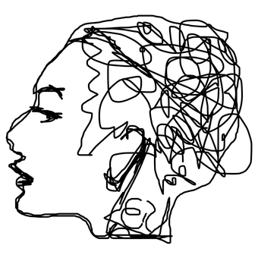
Anomia
Ausencia de ley
Anomia Social
Cambio de valores

Slide 22
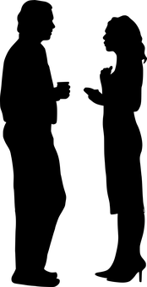
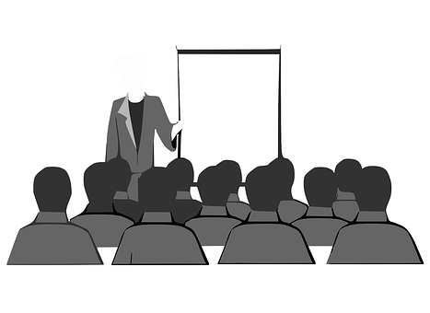
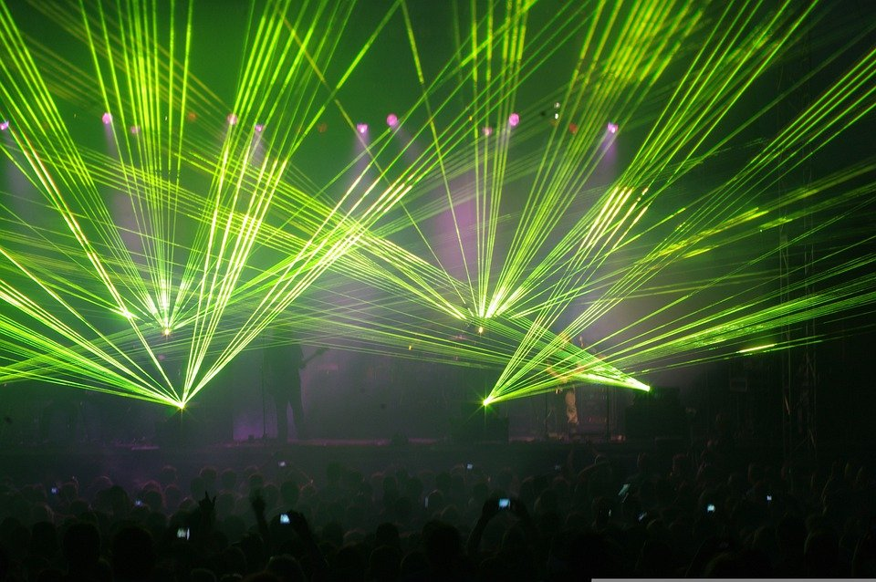
FACTORES SOCIALES QUE INFLUYEN EN LA CONDUCTA INDIVIDUAL Y DE GRUPO
Tipologías para clasificar los procesos de influencia
COMUNICACIÓN COMUNICACIÓN DIRECTA DIRIGIDA COMUNICACIÓN DE
CARA A CARA A UNA AUDIENCIA MASAS

Slide 23
BASES DE LA CONDUCTA SOCIAL HUMANA
Influencia cultural
Originada por la existencia de sociedades organizadas
*
Influencia social
Debida a grupos primarios dentro de la sociedad
*
Influencia ambiental
Mediadas por propiedades físicas del ambiente social
*

Slide 24

ESTRATO SOCIAL
Es un agrupamiento parcial de la sociedad, agrupados de diferentes formas, por ejemplo:
Indicadores socioeconómicos Situación geográfica
Ingresos Educación
Origen familiar Tipo de vivienda

Slide 25
PERSUASIÓN
Aquella actividad por la que el emisor intenta suscitar un cambio en las actitudes , creencias o acciones del receptor a través de la transmisión de un determinado mensaje que es susceptible de ser aceptado o rechazado por este último
TEORIAS DE LA PERSUASIÓN
PROCESAMIENTO SISTEMÁTICO
PROCESAMIENTO DUAL

Slide 26
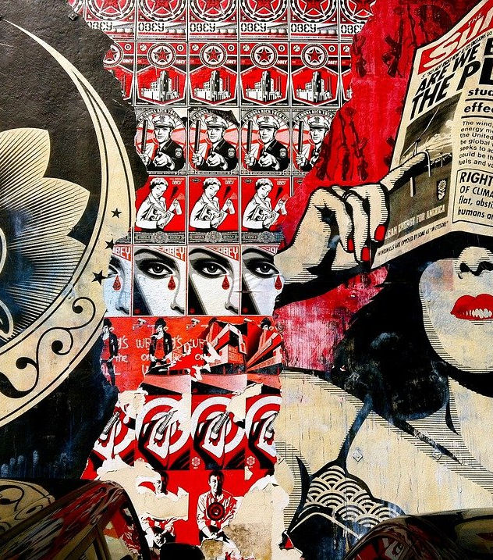
PROPAGANDA
Técnica destinada a propagar ideas, doctrinas y opiniones para lograr la aceptación de las personas.

Slide 27
DIVISIÓN DE LA CULTURA
1) HABITOS, COSTUMBRES Y MANERAS DE CONDUCIRSE
2)SISTEMA DE CREENCIAS
3)ARTEFACTOS, HERRAMIENTAS, UTENSILIOS, CONSTRUCCIONES Y MAQUINAS

Slide 28
IDENTIDAD
Resultado de un proceso de categorización, asumir la pertenencia a un grupo.
Esta relacionada con los intereses, aspiraciones, expectativas o comportamientos
DESARROLLO DE LA VIDA COMUNITARIA
FAMILIA – ESCUELA – ORGANIZACIÓN CIVIL O POLÍTICA – CONGREGACIÓN RELIGIOSA - AMIGOS
VALORES COLECTIVOS DEL GRUPO
RESPETO - LIBERTAD - IGUALDAD - JUSTICIA - SOLIDARIDAD

Slide 29
DESARROLLO PSICOSOCIAL DE LA SEXUALIDAD
Elementos que influyen en el desarrollo de la sexualidad
ESTEREOTIPOS CULTURALES:
Son acuerdos implícitos
ESTEREOTIPOS DE GÉNERO:
Acuerdos sociales sobre roles
ESQUEMAS DE GÉNERO:
Percepción que adquiere el individuo de lo que la sociedad espera de él

Slide 30




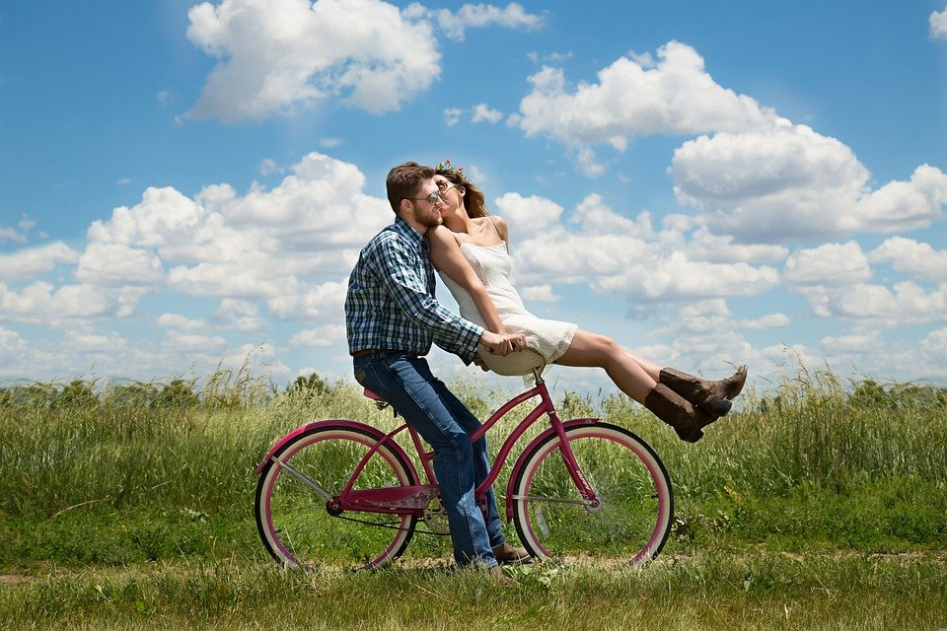
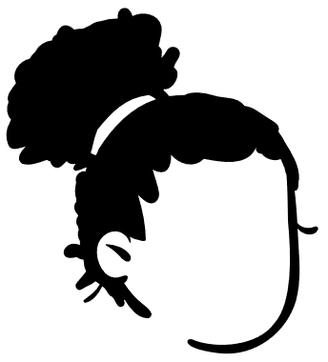

CONCEPTOS
SEXO DE IDENTIDAD
SEXO BIOLÓGICO
SEXO DE ASIGNACION
ROLES DE GENERO

Slide 31
ORIENTACIONES SEXUALES
HOMOSEXUALIDAD
TRAVESTISMO
TRANSEXUALISMO
BISEXUALIDAD
TRANSGÉNERO

Slide 32
CONCEPTOS BÁSICOS
SEXUALIDAD RESPONSABLE
VINCULACIÓN AFECTIVA
NOVIAZGO
Violencia
AUTOEROTISMO
CARICIAS EROTICAS
RELACIONES COITALES
SEXO ANAL, ORAL
RESPUESTA SEXUAL HUMANA
EMBARAZO ADOLESCENTE
ITS

Slide 33
Referencias:
Alonso J.I., Alonso, A. y Balmori A. (2002). Psicología. España Mc Graw Hill
Diccionario de la Real Academia Española (2020).

Slide 34
Imágenes:
1.- https://www.istockphoto.com/es/vector/marco-verde-fresco-gm1212739750-352158755
2.-https://pixabay.com/es/illustrations/tik-tok-tiktok-gente-caras-monitor-1087838/
3.-https://pixabay.com/es/illustrations/lupa-gente-cabeza-caras-psicolog%c3%ada-1607208/
4.-https://pixabay.com/es/illustrations/lupa-gente-cabeza-caras-psicolog%c3%ada-1607208/
5.-https://www.istockphoto.com/es/foto/collage-anal%C3%B3gico-con-retrato-femenino-y-su-reflejo-espejo-gm1304922773-395944473?phrase=distorsion%20mujer
6.-https://www.istockphoto.com/es/vector/conjunto-de-seis-retratos-ilustraci%C3%B3n-vectorial-simple-y-minimalista-de-la-cara-de-gm1346122604-423977729?phrase=personas%20guapas
7.-https://pixabay.com/es/vectors/chaplin-charlie-silueta-actor-3330639/
8.-https://pixabay.com/es/vectors/gato-espejo-le%c3%b3n-reflexi%c3%b3n-5690627/
9.-https://pixabay.com/es/vectors/comunidad-grupo-multitud-gente-1751058/
10.-https://pixabay.com/es/vectors/gente-grupo-multitud-l%c3%adnea-silueta-312122/
11.-https://www.istockphoto.com/es/vector/conjunto-de-conceptos-de-gente-de-negocios-idea-de-estrategia-y-logro-en-el-trabajo-gm1246026640-363138264
12.-https://pixabay.com/es/vectors/familia-marco-coraz%c3%b3n-frontera-2789673/
13.-https://pixabay.com/es/vectors/justicia-juez-juicio-abogado-ley-2831349/
14.-https://pixabay.com/es/illustrations/psicolog%c3%ada-mente-pensamientos-2422442/
15.- https://pixabay.com/es/images/search/cara%20a%20cara/
16.- https://pixabay.com/es/photos/luz-laser-concierto-m%c3%basica-461515/
17.-https://pixabay.com/es/photos/modelo-tiempo-mujer-ficci%c3%b3n-2614564/
18.-https://pixabay.com/es/photos/pintada-patr%c3%b3n-san-diego-1282291/
19.-https://pixabay.com/es/photos/pareja-romance-bicicleta-prado-1718244/

